Slide 1
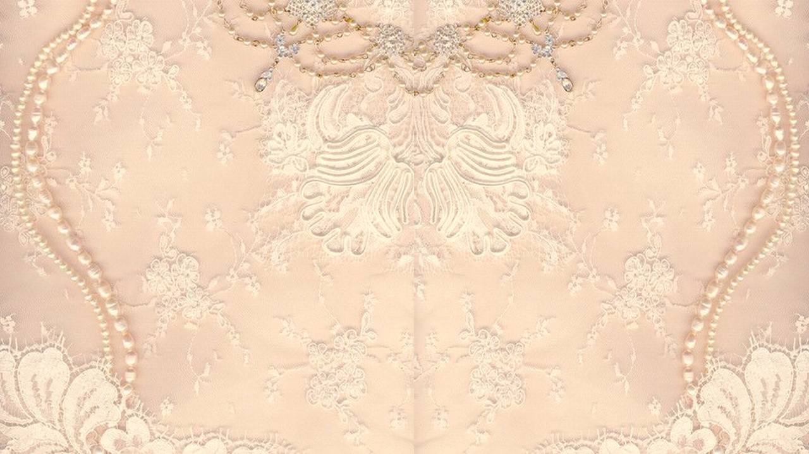
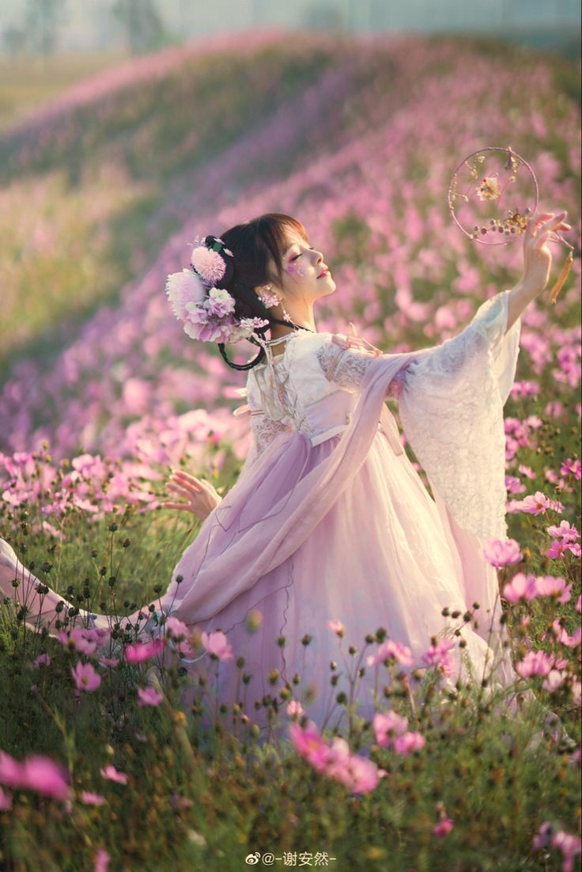


Slide 2
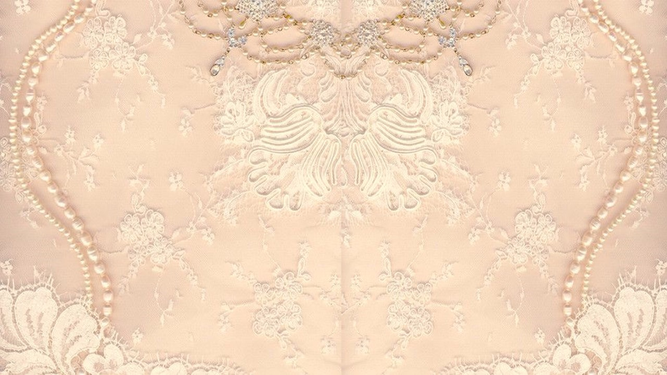

Slide 3
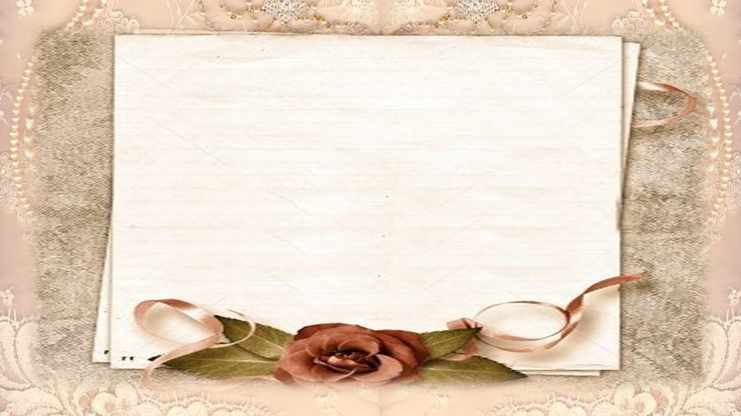
Motivos Óbvios
Palmira de Oliveira
“Mira Olliver”

Slide 4
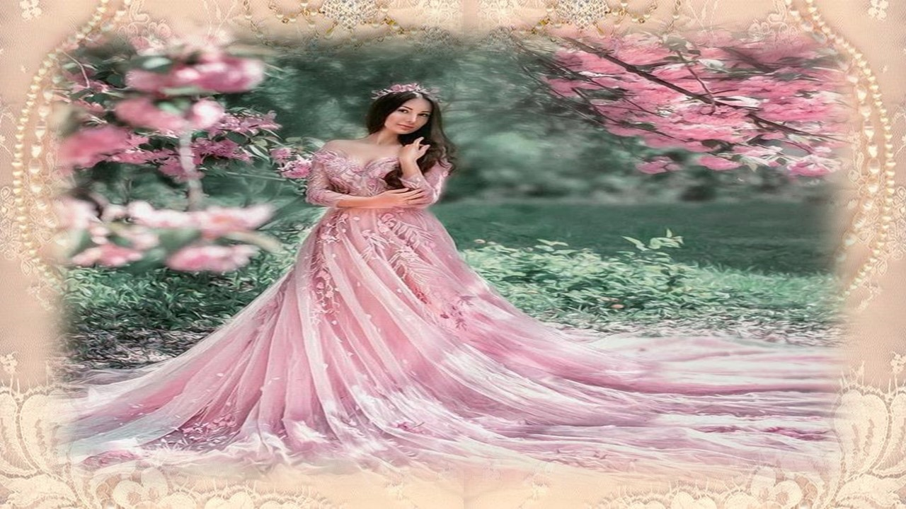

Slide 5
Nos descobrimos desiguais,
No auge do conhecimento.
Tudo parecia bem demais,
Foi um quase desapontamento.

Slide 6
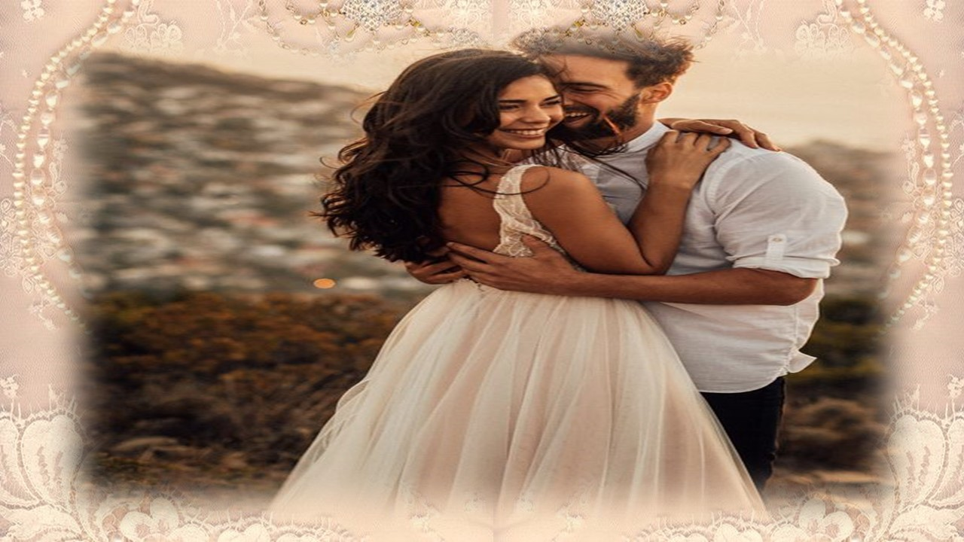

Slide 7
Por motivos óbvios, percebia...
Sentia nas entrelinhas das conversas
Mas ainda assim, insistia...
Não queria ver, a prosa era boa, diversa.

Slide 8
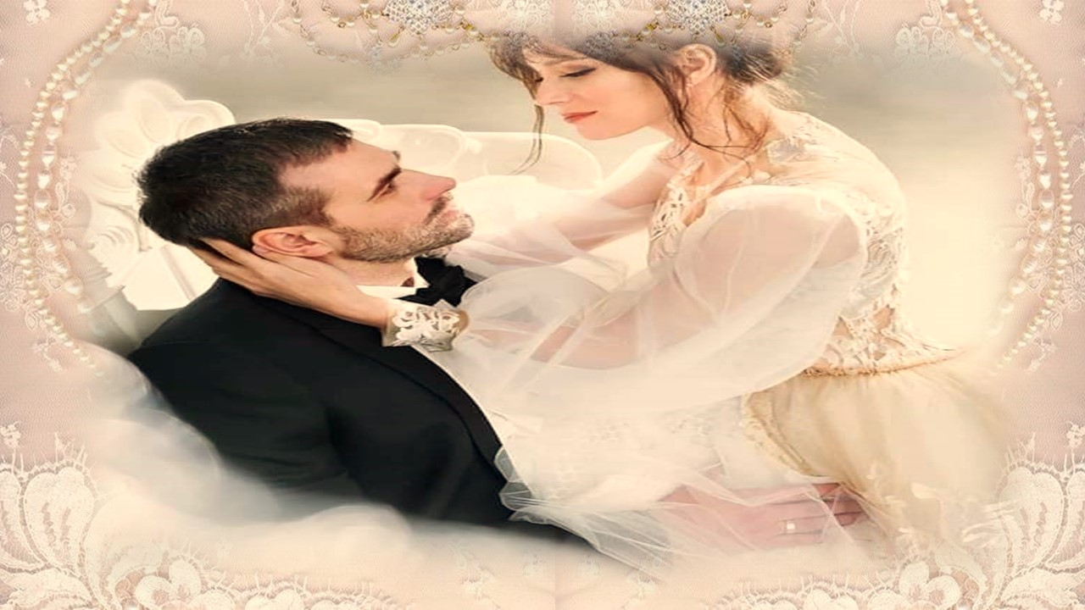

Slide 9
Precipitada, vislumbrava um futuro
Queria tanto mãos dadas, carinho...
Alguém para iluminar meu escuro,
Alguém pra seguir meu caminho.

Slide 10
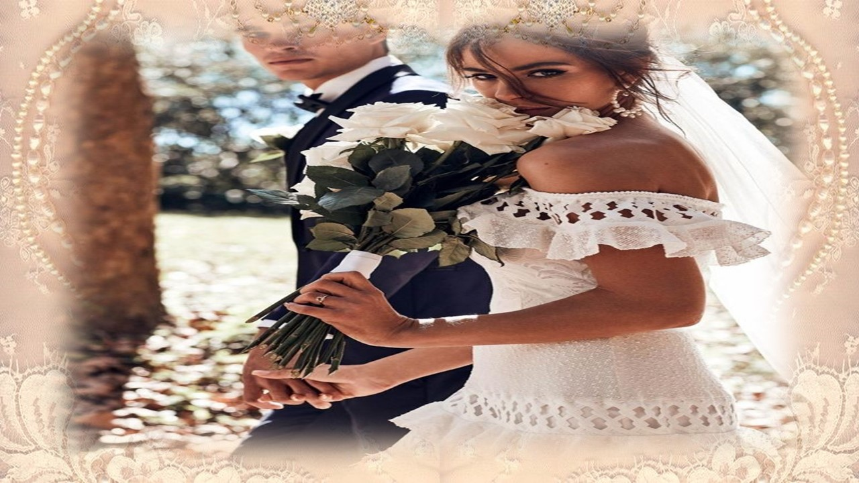

Slide 11
Caí do salto, o tapete foi puxado
Coloquei freio no sentimento.
Parei em meio ao sonho dourado,
Desconfiava desse momento.

Slide 12
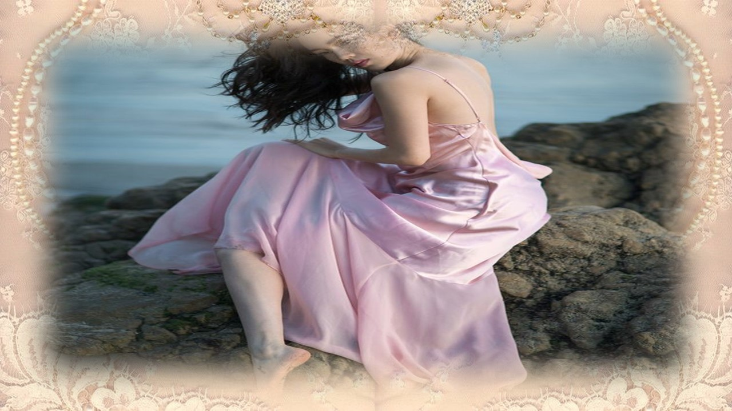

Slide 13
Mas, vou seguindo em frente
Sem buscar, esperando acontecer
O amor, em forma de semente
Que vai germinar em mim, florescer.
06/02/2022

Slide 14
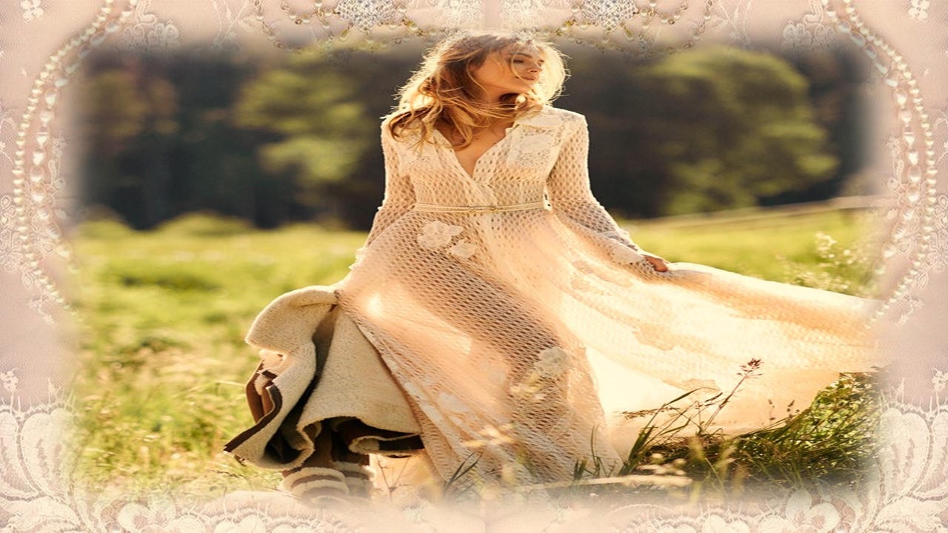

Slide 15
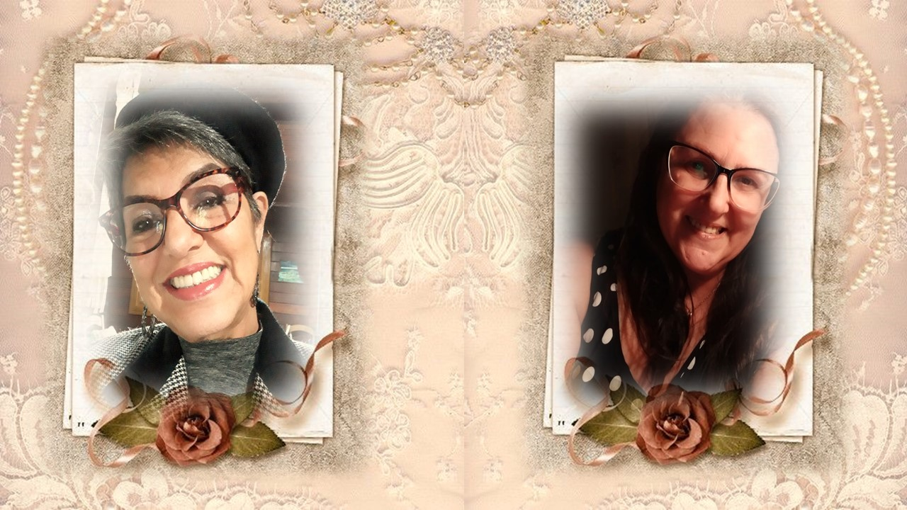
Palmira de Oliveira
Cléo Menegatt

Slide 16
Imagens: Internet e Acervo Pessoal
Texto: Palmira de Oliveira(Mira Olliver)
Música: Lola-Mariage d Amour
http://www.sergrasan.com.br/cleoslides
Canal no Youtube:
http://www.youtube.com/c/CleoniceMenegattGoelzer
Criação, Formatação e Edição:
Cléo Menegatt
cmenegatt2016@gmail.com

